Slide 1
Проект бот в discord

Slide 2
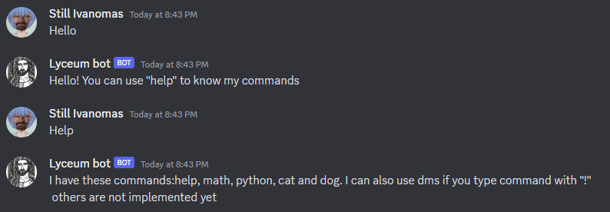
Основные функции
Самой главной функцией является “help”. Она покажет все другие функции бота.

Slide 3
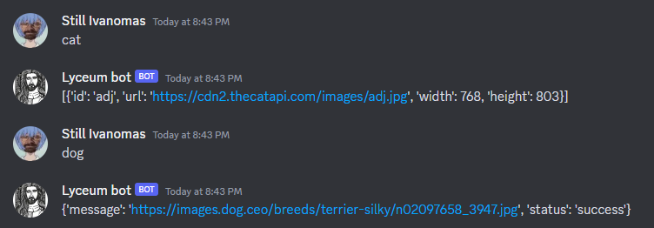
Примечания
Бот может обрабатывать только то, что пишется в специальном канале под названием “bot”. Остальные сообщения будут выводиться в консоль бота, но сам бот не будет на них отвечать.
Функции cat и dog будут выводить ссылку на случайного кота\собаку, они открываются отдельно в браузере.

Slide 4
Спасибо за внимание!

